Slide 1
مراجعة الفصل الثالث
نور
العلم وعملياته
المعلم

Slide 2
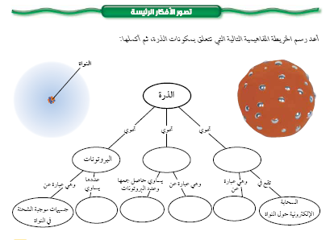
كتاب الطالب ص 107
اكمل خريطة المفاهيم التالية :
نيوترونات
إلكترونات
جسيمات متعادلة في النواة
العدد الذري
العدد الكتلي
جسيمات سالبة

Slide 3
كتاب الطالب ص 108
املأ الفراغات بالكلمات المناسبة :
النيوترون
1- ...............جسيم متعادل الشحنة في النواة .
العنصر
2-.................مادة مكونة من نوع واحد من الذرات .
العدد الكتلي
3-....................مجموع عدد البروتونات والنيوترونات في نواة الذرة .

Slide 4
كتاب الطالب ص 108
املأ الفراغات بالكلمات المناسبة :
الإلكترون
4-................ جسيمات سالبة الشحنة .
التحلل الاشعاعي
5- ..............عملية تحرير الجسيمات والطاقة من النواة .
العدد الذري
6- ............... عدد البروتونات في الذرة .

Slide 5
كتاب الطالب ص 108
اختر الاجابة الصحيحة فيما يلي :
7- خلال عملية تحلل بيتا يتحول النيوترون إلى بروتون و : .......؟
جـ7 –
جسيم بيتا

Slide 6
كتاب الطالب ص 108
اختر الاجابة الصحيحة فيما يلي :
8- ما العملية التي يتحول فيها عنصر إلى عنصر آخر ؟
جـ8 –
التحول

Slide 7
كتاب الطالب ص 108
اختر الاجابة الصحيحة فيما يلي :
9- تسمى ذرات العنصر نفسه التي لها أعداد نيوترونات مختلفة ؟
جـ9 –
نظائر

Slide 8
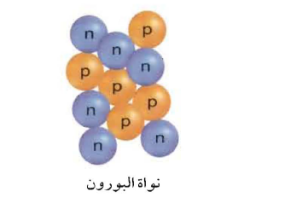
كتاب الطالب ص 108
اختر الاجابة الصحيحة فيما يلي :
10- إذا كان العدد الذري للبورون 5 فإن نظير بورون -11 يتكون من .......؟
جـ10 –
5بروتونات و 6 نيوترونات

Slide 9
كتاب الطالب ص 108
اختر الاجابة الصحيحة فيما يلي :
11- العدد الذري لعنصر ما يساوي عدد ..........؟
جـ11 –
البروتونات

Slide 10
كتاب الطالب ص 108
اختر الاجابة الصحيحة فيما يلي :
12- توصل طومسون إلى ان الضوء المتوهج من شاشات الـ CRT صادرة عن سيل من الجسيمات المشحونة لأنها ؟
جـ12 –
انعكست بواسطة مغناطيس

Slide 11
كتاب الطالب ص 108
13- كيف يمكن لذرتين من العنصر نفسه أن يكون لهما كتلتان مختلفتان ؟
جـ13 –
قد يكون لهما أعداد مختلفة من النيوترونات .

Slide 12
كتاب الطالب ص 109
14- المادة لا تفنى ولا تستحدث من العدم . ولكن هل من الممكن أن تزداد كمية بعض العناصر في القشرة الأرضية أو تقل ؟
جـ14 –
نعم يمكن للذرات أن تتحول .

Slide 13
كتاب الطالب ص 109
15- لماذا يكون عدد البروتونات والإلكترونات في الذرة المتعادلة متساويا ؟
جـ15 –
كمية الشحنة الموجودة على البروتون هي نفسها الموجودة على الالكترون وللحصول على شحنة متعادلة , يجب ان يكون عدد البروتونات مساوياً لعدد الالكترونات .

Slide 14
كتاب الطالب ص 109
16- قارن بين نموذج دالتون للذرة ونموذج الحديث للذرة ؟
جـ16 –
ينص نموذج دالتون على أن المادة تتكون من ذرات لا يمكن شطرها إلى أجزاء أصغر منها , اما النموذج الحديث فيضع النيوترونات و البروتونات في نواة مركزية صغيرة محاطة.

Slide 15
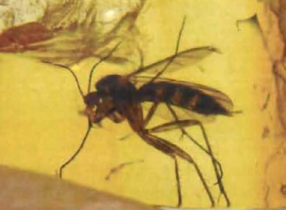
كتاب الطالب ص 109
17- كيف يمكن للتأريخ الكربوني أن يساعد على تحديد عمر الحيوان أو النبات الميت ؟
جـ17 –
إن عمر النصف الخاص بالكربون – 14 معروف ومن المعروف أيضاً ان مقدار الكربون في أجسام المخلوقات الحية ثابت ولكن عندما يموت هذا المخلوق لا يدخل جسمه أي كمية من جديدة من كربون – 14 فيقيس العلماء كمية الكربون -14 في جسم المخلوق الميت وتقارن بكميته لو أن هذا المخلوق ما زال حياً ومن خلال هذا الفرق يتعرف العلماء عمر المخلوق.

Slide 16
كتاب الطالب ص 109
18- إذا افترضنا أن نظير راديوم – 226 يحرر جسيمات ألفا , فما العدد الكتلي للنظير المتكون ؟
جـ18 –
222

Slide 17
كتاب الطالب ص 109
19- ارسم خريطة مفاهيمية تتعلق بتطور النظرية الذرية ؟
جـ19 –
يجب أن تتضمن الخريطة المفاهيمية إسهامات كل من دالتون و كروكس وطومسون وراذرفورد.

Slide 18
كتاب الطالب ص 109
20- إذا افترضنا أن العدد الكتلي لنظير الزئبق هو 201 , فما عدد البروتونات والنيوترونات ؟
جـ20 –
للزئبق 80 بروتوناً ولهذا فإن له 121 نيوتروناً .

Slide 19
كتاب الطالب ص 109
21 – صمم ملصقا يوضح أحد نماذج الذرة , ثم اعرضه على زملائك في الصف ؟
جـ21 –
تحقق من اعمال الطلاب وانظر في التمثيلات الدقيقة للنموذج الذي اختاروه

Slide 20
كتاب الطالب ص 109
سـ 22 – ابتكر لعبة توضح فيها عملية التحلل الإشعاعي ؟
جـ22 –
قد تحقق من أعمال الطلاب , كما يجب أن تتضمن اللعبة مفهوم عمر النصف .

Slide 21
كتاب الطالب ص 109
سـ 23 – إذا علمت أن فترة عمر النصف لأحد النظائر هي سنتان , فكم يتبقى منه بعد مرور 4 سنوات ؟
جـ23 –
الربع

Slide 22
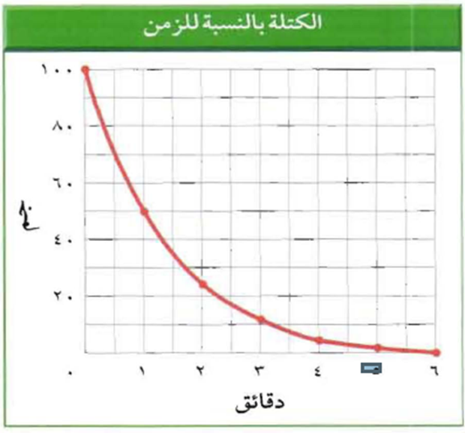
كتاب الطالب ص 109
سـ 24 – ما فترة عمر النصف لهذا النظير اعتمادا على الرسم البياني ؟ وما كمية النظير المتبقية بالجرامات بعد مرور ثلاث فترات من عمر النصف ؟
جـ24 –
دقيقة واحدة , 12.5 جراما ً

Slide 23
كتاب الطالب ص 109
سـ 27 – وضح كيف يتغير الرسم البياني التالي بتسخين حجم اكبر من الماء ؟ وكيف يبقى دون تغيير؟
جـ15 - ستبقي كل من درجتي الانصهار والغليان هي نفسها , كلن سيكون ازدياد درجة الحرارة أبطأ , والزمن الذي يتطلبه الانصهار والغليان سيزداد , وبذلك يكون ميل المنحني أقل خلال ازدياد درجة الحرارة.

Slide 24
كتاب الطالب ص 109
سـ 28– مثل بيانيا المعلومات الواردة في الجدول التالي , واستعن بالرسم الموضح تلوه لتوضيح كيف يتغير ضغط الماء بتغير العمق ؟ ملحوظة : الضغط الجوي عند مستوى سطح البحر هو 101.3كيلو باسكال , ويسمى 1ضغط جوي ؟
جـ28 - يزداد الضغط بزيادة العمق .

